Slide 1
Логопед-родителям
Выполнила:
Павловская Ирина Анатольевна
Учитель-логопед
Муниципальное казенное дошкольное учреждение «Детский сад №14»

Slide 2
Родители - не гости, а полноправные участники команды ДОУ.
Нарушение речи – достаточно распространенное явление среди детей дошкольного возраста. Анализ результатов ежегодного обследования устной речи дошкольников среднего и старшего возраста, показывает, что более 70% детей имеют нарушения речи. Поэтому проблема профилактики и коррекции становится неоспоримой.

Slide 3
Принцип коррекционной работы
Одним из основополагающих принципов коррекционной работы является комплексное коррекционное воздействие на ребенка с нарушением речи. Реализация данного принципа предполагает привлечение к коррекционной работе не только логопеда и при необходимости медицинских специалистов, а также обязательное активное участие родителей.

Slide 4
Основные направления деятельности:
Профилактическое
Коррекционно – развивающее
Информационно – просветительское
Методическое

Slide 5
Формы взаимосвязи с родителями.
Коллективные
Индивидуальные
Наглядные

Slide 6
Цель :
Создать условия для профилактики и преодоления речевых нарушений у дошкольников через организацию взаимодействия учителя - логопеда с родителями в условиях ДОУ.

Slide 7
Задачи:
Формировать и совершенствовать педагогические компетенции родителей в вопросах развития своего ребенка.
Оказывать консультативно – методическую помощь родителям в коррекции речевых нарушений дошкольников.
Способствовать повышению логопедической грамотности родителей.

Slide 8
Коллективная работа
Групповые родительские собрания

Slide 9
Открытые занятия с участием родителей

Slide 10
Клуб «Домашний логопед»
Заседания клуба проводятся 1 раз в 2 месяца, в удобное для родителей время. Встречи проходят преимущественно в форме семинаров – практикумов, круглых столов, бесед и др.

Slide 11
Семинар-практикум.
Так, на семинаре-практикуме «Способы развития мелкой моторики», родители имели возможность понаблюдать за детьми в процессе выполнения пальчиковой гимнастики с предметами, рассмотреть нетрадиционный материал для развития мелкой моторики, поделиться своим опытом.

Slide 12
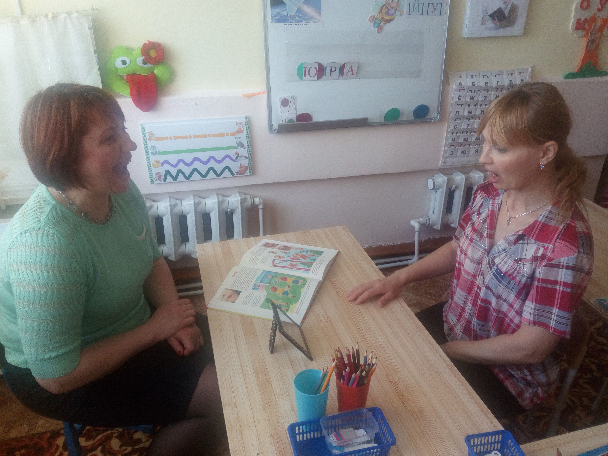
Индивидуальные формы работы с родителями
Индивидуальные беседы
Анкетирование
Практические занятия
Индивидуальные тетради взаимосвязи с родителями.

Slide 13
Показ индивидуальных занятий. Тетради взаимосвязи с родителями.

Slide 14
Наглядные формы работы

Slide 15
«Только вместе с родителями, общими усилиями, учителя могут дать детям большое человеческое счастье» В.А.Сухомлинский

